Slide 1
КГУ «Общеобразовательная школа №3» отдела образования Осакаровского района управления образования Карагандинской области
Профориентация в школе.
Обмен опытом.
Докладчик:
Заместитель директора по воспитательной работе
КИЯМОВА ТАТЬЯНА НИКОЛАЕВНА

Slide 2
Нормативно-правовые акты
1) Приказ Министра образования и науки Республики Казахстна от 03.04.2013 №115. "Об утверждении типовых учебных программ по общеобразовательным предметам, курсам по выбору и факультативам для общеобразовательных организаций". О внесении изменений Приказ Министра образования и науки Республики Казахстна от 27.11.2020 года №496.
2) Приказ Министра образования и науки Республики Казахстан от 19 июля 2013 года № 289 «Об утверждении типовых правил деятельности видов специализированных организаций образования» (с изменениями и дополнениями по состоянию на 07.04.2020 г.)

Slide 3
3) Приказ Министра образования и науки Республики Казахстан от 17 сентября 2013 года № 375 «Об утверждении Типовых правил деятельности по видам общеобразовательных организаций (начального, основного среднего и общего среднего образования)» (с изменениями и дополнениями по состоянию на 06.01.2021 г.)
4) Приказ Министра образования и науки Республики Казахстан от 27 февраля 2017 года № 88 « О внесении изменений в приказ Министра образования и науки Республики Казахстан от 19 июля 2013 года № 289 «Об утверждении типовых правил деятельности видов специализированных организаций образования»
5) Приказ Министра образования и науки Республики Казахстан от 13 июля 2009 года № 338 «Об утверждении Типовых квалификационных характеристик должностей педагогических работников и приравненных к ним лиц» (с изменениями и дополнениями по состоянию на 30.04.2020 г.)

Slide 4
6) Приказ Министра образования и науки Республики Казахстан от 15 апреля 2019 года № 150 О внесении изменения в приказ Министра образования и науки Республики Казахстан от 19 декабря 2018 года № 692 «Об утверждении Методических рекомендаций по проведению диагностики и определению профессиональной ориентации обучающихся в организациях среднего образования Республики Казахстан»
7) Методические рекомендации по использованию инструментария по проведению профессиональной диагностике обучающихся 7-11 классов средней школ.
8) Методические рекомендации по организации профориентационной работе в школе.
9) Инструктивно-методическое письмо « Об особенностях учебного процесса в организациях образовании Республики Казахстан в 2021-2022 учебном году.
10) Положение о школе профориентаторов от 27.08.2015г Утверждено вице-министром образования и науки РК.

Slide 5
11) Письмо руководителя отдела образования №5-1-48/27 от01.02.2021г «О совместной работе с Международным центром «EDTECH-KZ»
12) Положение о школьном Совете по профориентации КГУ «Общеобразовательной школы №3»
13) Положение о кабинете профориентации КГУ «ОШ№3»
14) Атлас новых профессий размещен на сайте https://www.enbek.kz/atlas/

Slide 6
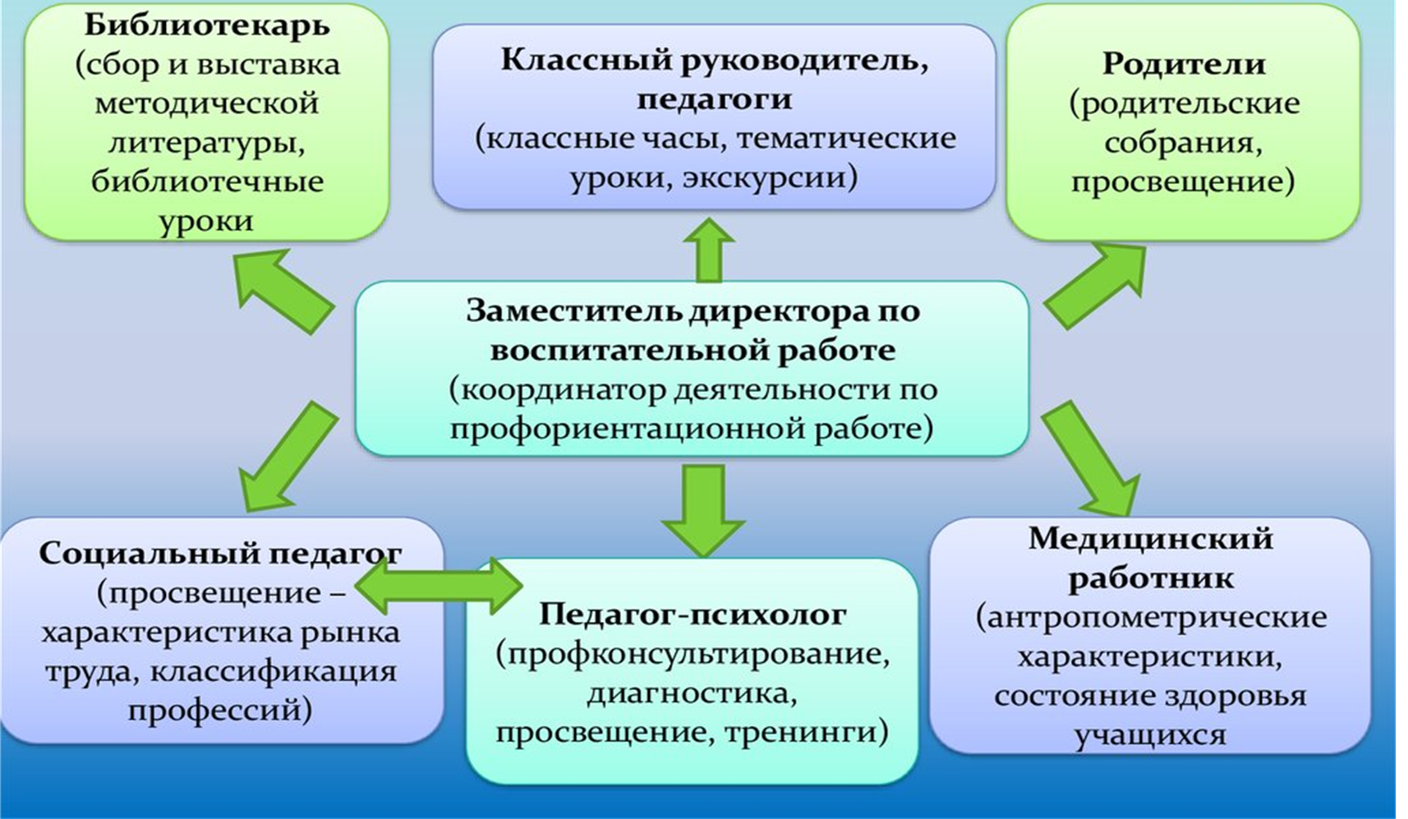
Структура школьного профориентационного органа

Slide 7
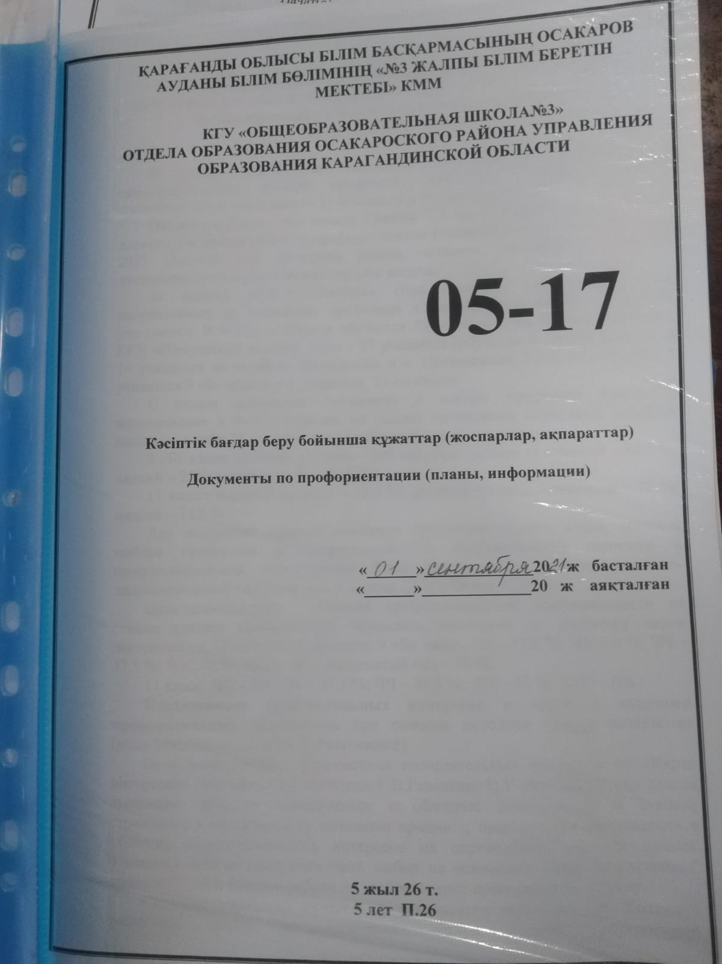
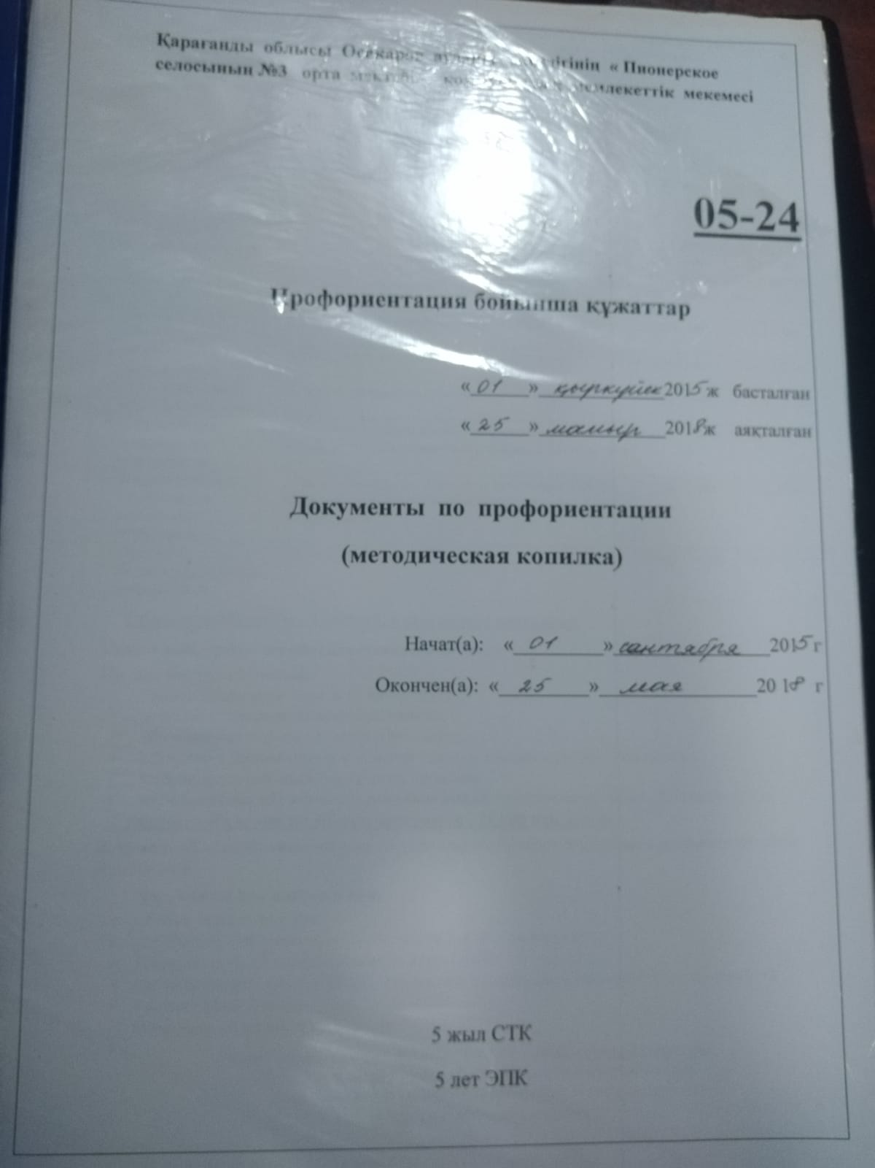
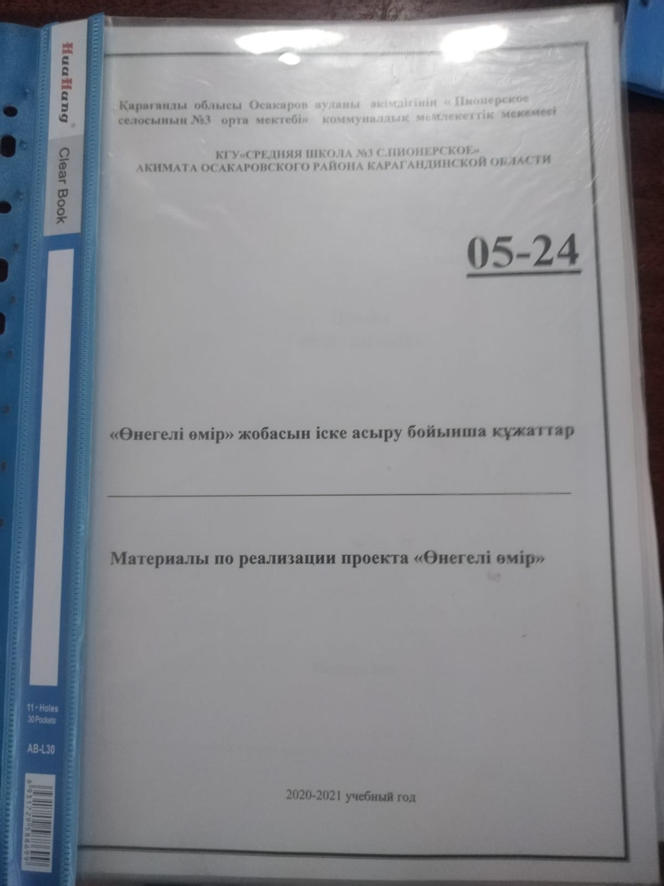
Тематика и содержание профориентационных бесед, лекций для учащихся и их родителей
МЕТОДИЧЕСКАЯ КОПИЛАКА

Slide 8
Видео, фотоотчеты по проводимой профориентационной работе
Размещаются на станице соц.сетей Фейсбук и на сайте школы.
На сайте школы расположена вкладка «Профориентационная работа», где мы также выкладываем документы, с которыми мы работаем, фото и видео отчеты.

Slide 9
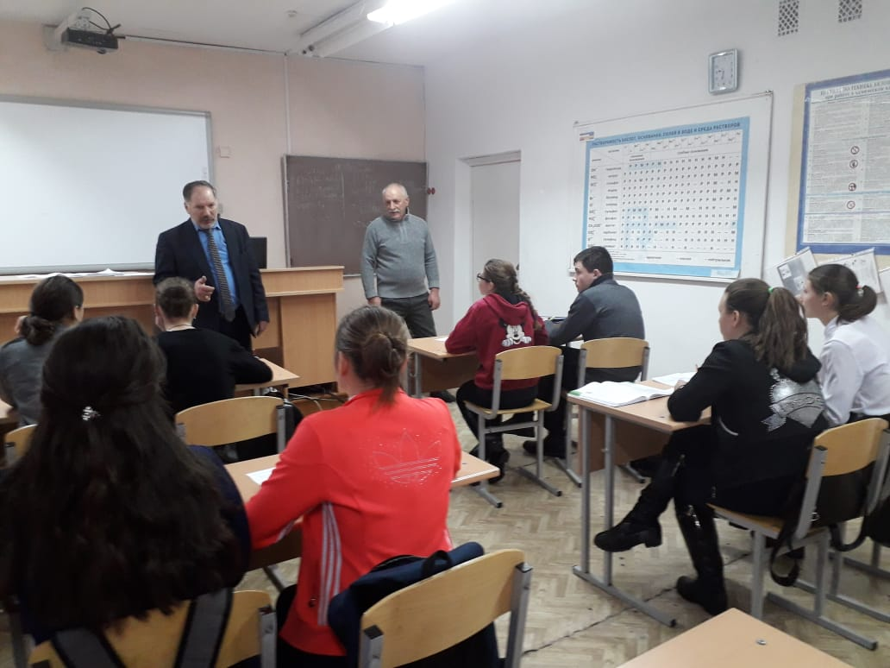
Положение о кабинете профориентации

Slide 10
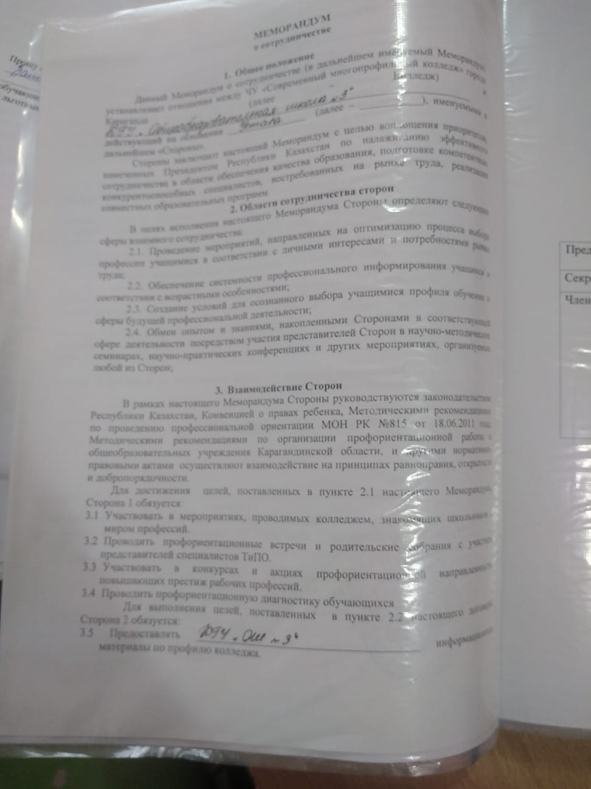
Договора о совместной деятельности с социальными партнерами

